Slide 1
Институт управления закупками и продажами
им. А.Б. Соловьева
ПРИМЕНЕНИЕ НАЦИОНАЛЬНОГО РЕЖИМА при осуществлении закупок
Бурков Александр Владимирович
эксперт
aburkov@hse.ru
Москва, 2022

Slide 2
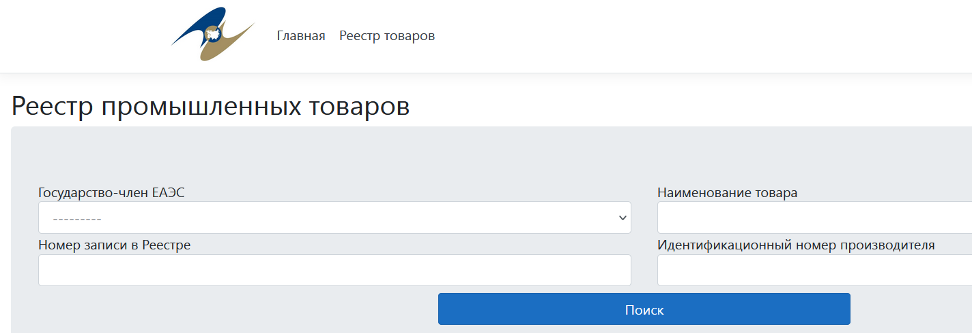
Понятие национального режима
При осуществлении заказчиками закупок к товарам, происходящим из иностранного государства или группы иностранных государств, работам, услугам, соответственно выполняемым, оказываемым иностранными лицами, применяется национальный режим на равных условиях с товарами российского происхождения, работами, услугами, соответственно выполняемыми, оказываемыми российскими лицами, в случаях и на условиях, которые предусмотрены международными договорами Российской Федерации. (ч.1 ст.14 44-ФЗ).
Минфин размещает на сайте ЕИС сведения (в настоящее время гиперссылка на сайт https://erpt.eecommission.org/Goods) о странах, с которыми РФ заключены такие договора (Россия, Беларусь,
Казахстан, Армения,
Кыргызстан)

Slide 3
Система мер национального режима
Нормативными правовыми актами Правительства РФ устанавливаются «запрет» на допуск товаров, происходящих из иностранных государств, «ограничения» допуска указанных товаров для целей осуществления закупок, включая «минимальную обязательную долю закупок» российских товаров, в том числе товаров, поставляемых при выполнении закупаемых работ, оказании закупаемых услуг (далее - минимальная доля закупок), и перечень таких товаров, для целей осуществления закупок. (ч.3 ст.14 44-ФЗ).
НПА Правительства РФ могут содержать обстоятельства, допускающие исключения из установленных запрета или ограничений. Заказчики при наличии указанных обстоятельств размещают в единой информационной системе обоснование невозможности соблюдения указанных запрета или ограничений, если такими актами не установлено иное.
ФОИВ по регулированию контрактной системы в сфере закупок (Минфин РФ) устанавливает «условия допуска» для целей осуществления закупок товаров, происходящих из иностранного государства или группы иностранных государств (ч.4 ст.14 44-ФЗ).
Условия допуска применяются, как правило, вместе с ограничениями допуска и могут применяться в случаях неприменения некоторых случаев запрета допуска.
Минимальная доля закупок должна быть достигнута в отношении товаров, на которые установлены ограничения.

Slide 4
Определение страны происхождения (ЕвразЭС)
Определение страны происхождения указанных товаров осуществляется в соответствии с законодательством Российской Федерации (ч.3 ст.14).
Решение Совета Евразийской экономической комиссии от 23 ноября 2020 г. N 105 "Об утверждении Правил определения страны происхождения отдельных видов товаров для целей государственных (муниципальных) закупок»
При осуществлении государственных (муниципальных) закупок страна происхождения отдельных видов промышленных товаров государств-членов подтверждается путем представления информации из евразийского реестра промышленных товаров государств-членов.
«Акт экспертизы» - документ, подтверждающий выполнение при производстве промышленного товара государства-члена условий, производственных и технологических операций, при выполнении которых товар считается происходящим из государства-члена, и выдаваемый уполномоченным органом (организацией) государства-члена в соответствии с его законодательством.
Форма акта экспертизы представлена в Приложению к Решению.

Slide 5
Определение страны происхождения СНГ
Соглашение о Правилах определения страны происхождения товаров в Содружестве Независимых Государств от 20.11.2009г.
Для подтверждения страны происхождения товара в конкретном государстве - участнике Соглашения в целях предоставления режима свободной торговли необходимо предоставление таможенным органам страны ввоза оригинала сертификата формы СТ-1 или декларации о происхождении товара.
Другим способом подтверждения страны происхождения является декларация о происхождении товара.
Форма сертификата СТ-1 представлена в Приложении к Соглашению. Сертификат формы СТ-1 оформляется и выдается на одну партию товаров.
Для целей государственных и муниципальных закупок используется СТ-1, выданный по форме и в порядке, установленном Приказом ТПП РФ (торгово–промышленной палаты) №64 от 25 августа 2014г.).

Slide 6
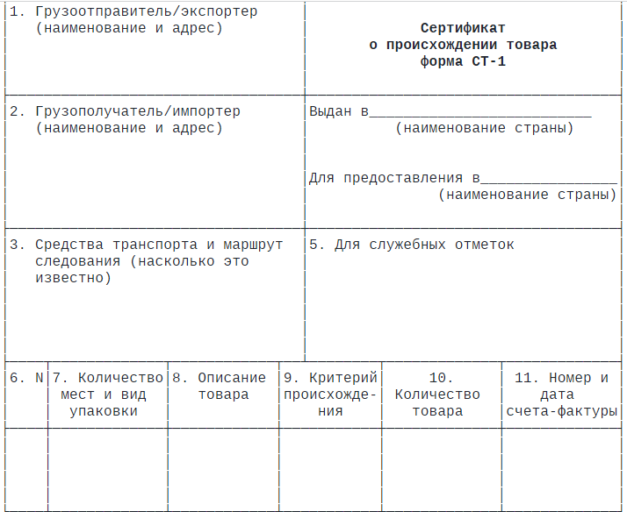
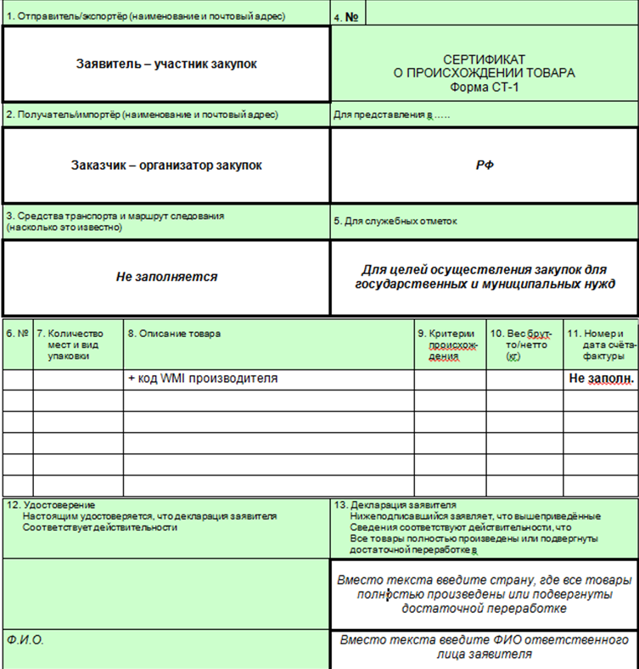
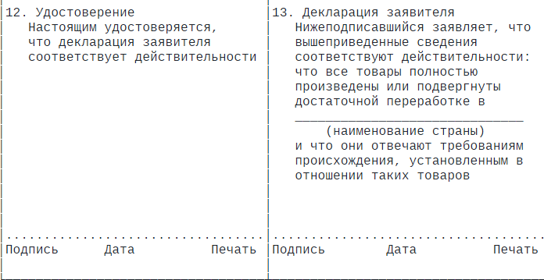
Сертификат СТ-1

Slide 7
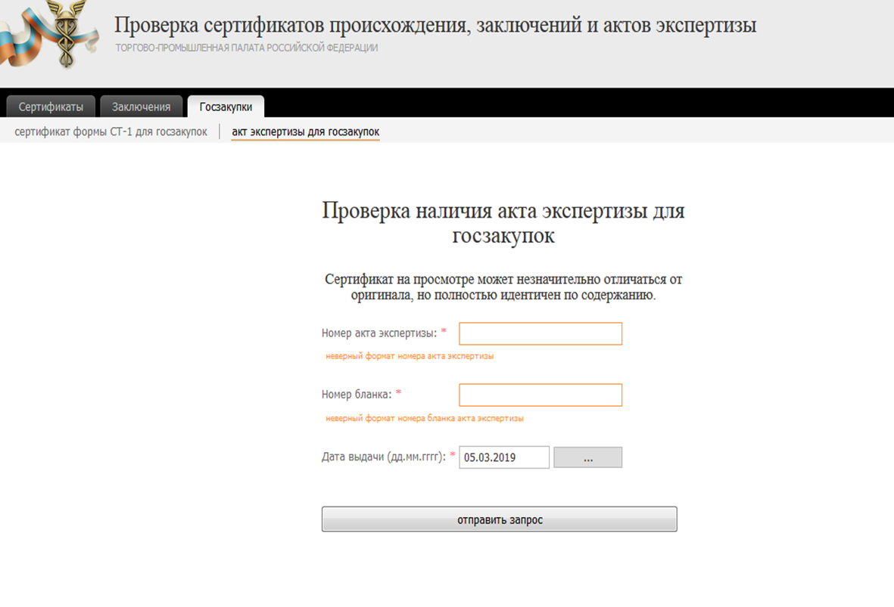
Верификация актов экспертиз и сертификатов СТ-1
https://verification.tpprf.ru/search/expertise

Slide 8
Определение страны происхождения РФ
Постановление Правительства РФ №719 от 17 июля 2015г. «О подтверждении производства промышленной продукции на территории Российской Федерации». ППРФ №616 от 30 апреля 2020г. внесены изменения.
Приказ ТПП РФ от 30.05.2018 № 52 "Об утверждении Положения о порядке выдачи документов для целей подтверждения производства промышленной продукции на территории Российской Федерации».
Документами для целей подтверждения производства промышленной продукции на территории Российской Федерации, предусмотренными Постановлением N 719, являются акты экспертизы и сертификаты СТ-1, выдаваемые торгово-промышленными палатами в Российской Федерации в соответствии с настоящим Положением.
На основании выданных актов экспертиз и СТ-1 может быть выдано подтверждение Минпромторга
Министерство промышленности и торговли РФ Приказ от 12 ноября 2015 г. N 3568 «Об утверждении порядка подтверждения производства промышленной продукции на территории РФ»

Slide 9
Определение страны происхождения РФ
Акты экспертизы выдаются заявителям уполномоченными ТПП при соблюдении в совокупности следующих условий:
промышленная продукция включена в приложение к Постановлению N 719;
промышленная продукция соответствует требованиям, предусмотренным приложением к Постановлению N 719.
Сертификаты СТ-1 выдаются заявителям уполномоченными ТПП при соблюдении в совокупности следующих условий:
промышленная продукция не включена в приложение к Постановлению N 719;
промышленная продукция соответствует критериям определения страны происхождения товаров, предусмотренным Правилами определения страны происхождения товаров, являющимися неотъемлемой частью Соглашения о Правилах определения страны происхождения товаров в Содружестве Независимых Государств от 20 ноября 2009 года.

Slide 10
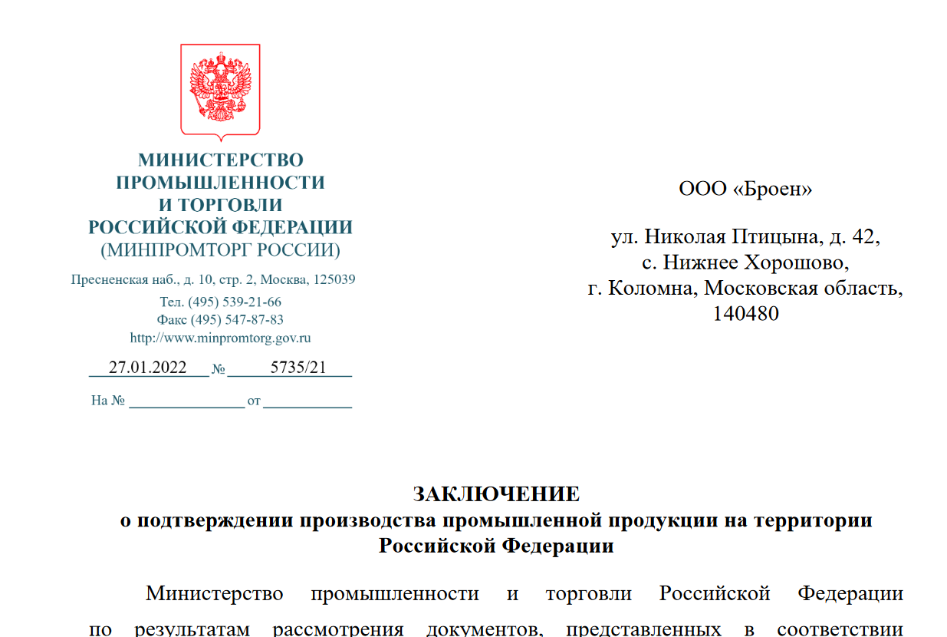
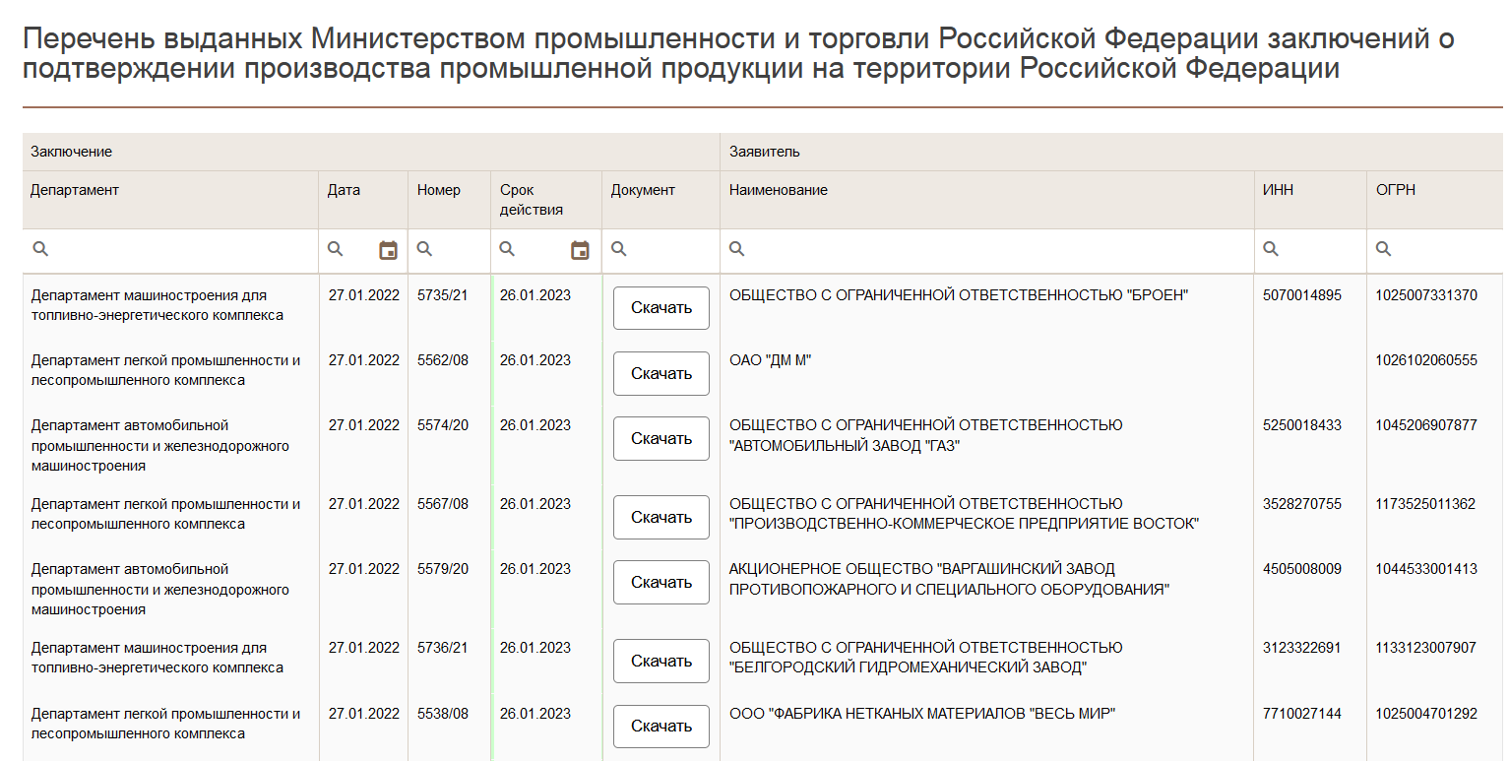
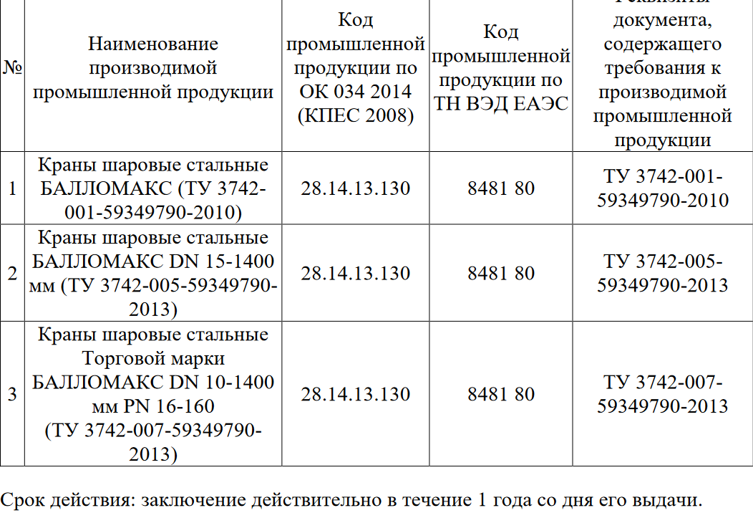
Подтверждение Минпромторга https://gisp.gov.ru/pp719/p/pub/res/

Slide 11
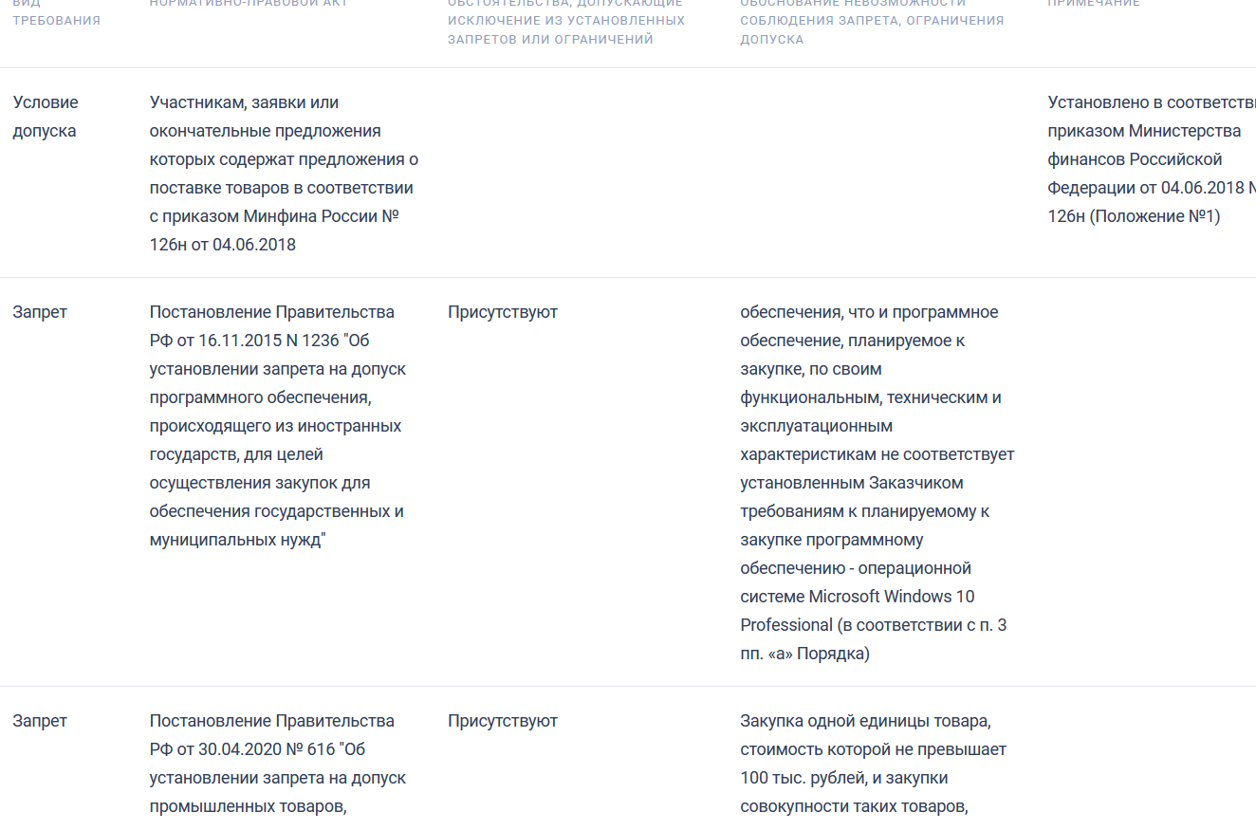
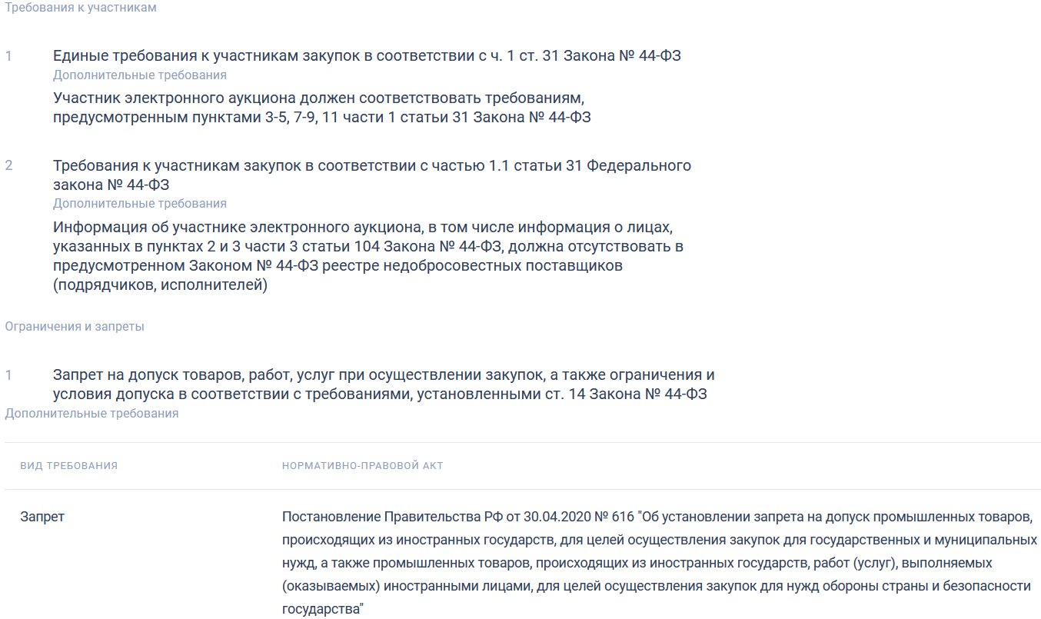
Сведения о применении или неприменении национального режима в ЕИС
Применение
Неприменение

Slide 12
Запреты допуска. Промышленные товары
Постановление Правительства РФ от 30 апреля 2020 г. N 616 «Об установлении запрета на допуск промышленных товаров, происходящих из иностранных государств для целей осуществления закупок для государственных и муниципальных нужд……» Распространяется на аренду и лизинг!
Круг заказчиков: ограничений нет.
Характер продукции: товары радиоэлектронной промышленности, товары легкой промышленности, бумага, картон, ДСП, ДВП, лаки, краски, стройматериалы, инструменты, автомобили, мебель и т.д. Продукция идентифицирована по классификатору ОКПД2.
Общий срок действия документа: не ограничен.
Механизм применения: запрет на закупку (конкурентную и неконкурентную) товаров прилагаемого перечня в том случае, если страна происхождения такого товара отлична от ЕвразЭС.
Исключение применения:
закупка запасных частей и расходных материалов;
закупки до 300 000 рублей за единицу продукции (до 1 млн. рублей в совокупности) кроме инструмента и средств защиты;
закупки товаров, производство которых на территории РФ отсутствует. В случае отсутствия производства товаров на территории РФ – разрешение Минпромторга. Порядок - Приказ Министерства промышленности и торговли РФ от 29 мая 2020 г. N 1755 ;
Закупки в условиях ЧС.

Slide 13
Запреты допуска. Промышленные товары
Постановление Правительства РФ от 30 апреля 2020 г. N 616 «….. а также промышленных товаров, происходящих из иностранных государств для нужд обороны страны и безопасности государства»
Круг заказчиков: ограничен (только заказчики, имеющие отношение к выполнению государственного оборонного заказа и (или) имеющие отношение к обеспечению обороны страны и безопасности государства).
Характер продукции: не определен
Общий срок действия документа: не ограничен.
Безусловный запрет на закупку товаров прилагаемого перечня в том случае, если страна происхождения такого товара отлична от ЕвразЭС.
Исключение:
закупка запасных частей и расходных материалов;
закупки для нужд специальных служб;
закупки товаров, производство которых на территории РФ отсутствует. В последнем случае заказчик самостоятельно подтверждает данный факт.
Распространяется на аренду и лизинг!

Slide 14
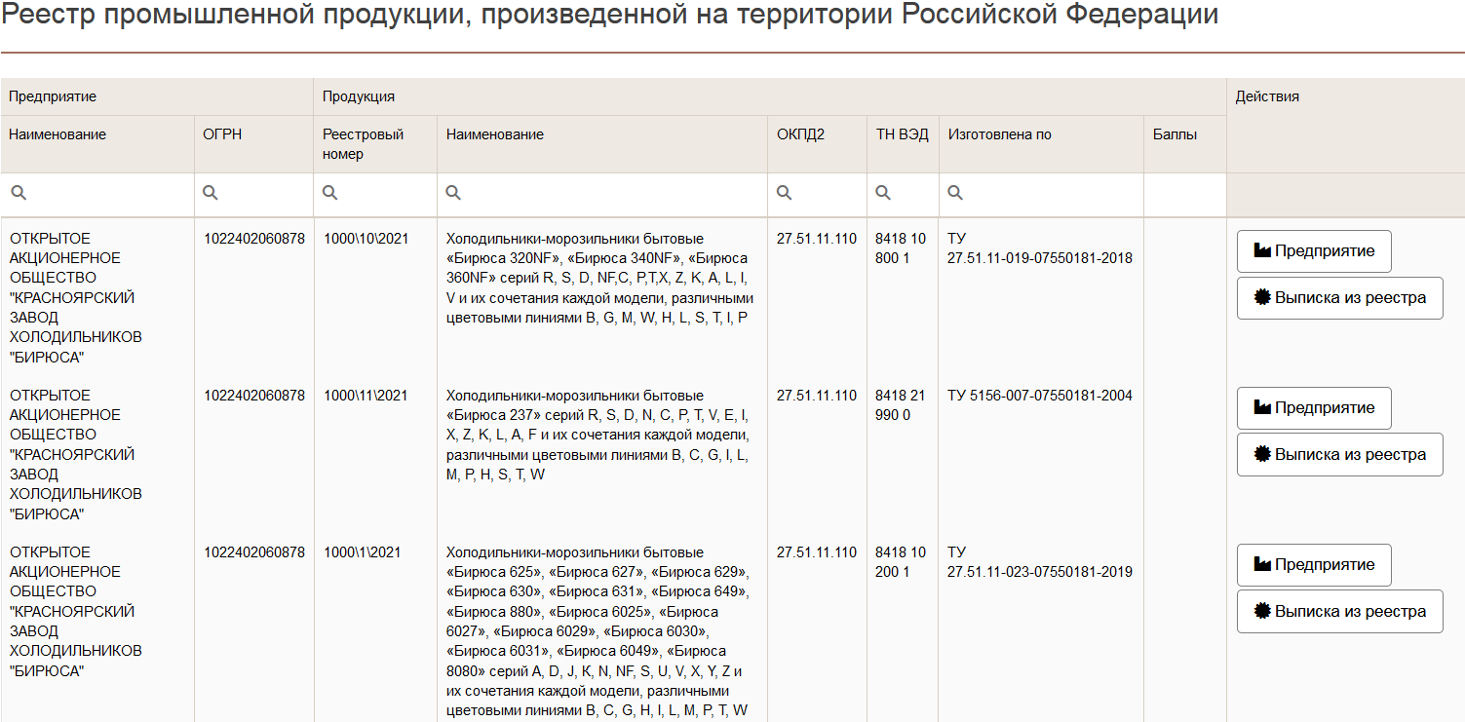
Запреты допуска. Промышленные товары. Реализация механизма.
Подтверждение происхождения товаров – наличие сведений о таких товарах:
В реестре промышленной продукции, произведенной на территории Российской Федерации https://gisp.gov.ru/pp719v2/pub/prod/ ;
В реестре российской продукции радиоэлектронной промышленности https://gisp.gov.ru/pprf/marketplace/#/products/%257B%2522IncludeInREP%2522%253Atrue%257D ;
в евразийском реестре промышленных товаров государств - членов Евразийского экономического союза https://erpt.eecommission.org/Goods

Slide 15
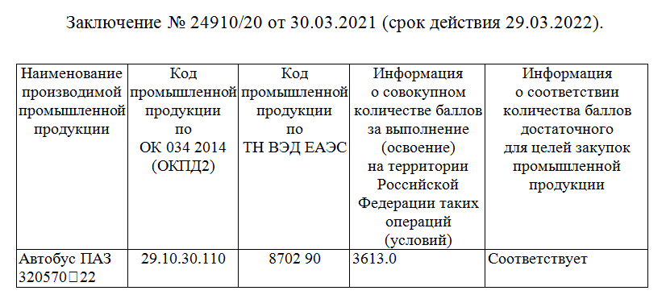
Запреты допуска. Промышленные товары. Реализация механизма.
Если товар произведен в РФ участник в составе заявки указывает номера реестровых записей из реестра российской промышленной продукции, единого реестра российской радиоэлектронной продукции, а также информацию о совокупном количестве баллов за выполнение технологических операций (условий) на территории Российской Федерации, если это предусмотрено постановлением Правительства Российской Федерации от 17 июля 2015 г. N 719.
Номер реестровой записи
Если товар произведен в другой стране ЕвразЭС, участник в составе заявки указывает номера реестровых записей из евразийского реестра промышленных товаров, а также информацию о совокупном количестве баллов за выполнение технологических операций (условий) на территории государства - члена Евразийского экономического союза, если это предусмотрено решением Совета Евразийской экономической комиссии от 23 ноября 2020 г. N 105.

Slide 16
Запреты допуска. Программное обеспечение
Постановление Правительства РФ от 16 ноября 2015 г. N 1236 "Об установлении запрета на допуск программного обеспечения, происходящего из иностранных государств, для целей осуществления закупок для обеспечения государственных и муниципальных нужд".
Круг заказчиков: не ограничен.
Продукция: программы для ЭВМ. Идентификатора нет.
Общий срок действия: не ограничен.
Документ утверждает: «Правила формирования и ведения единого реестра российских программ для электронных вычислительных машин и баз данных» и «Порядок подготовки обоснования невозможности соблюдения запрета на допуск программного обеспечения, происходящего из иностранных государств, для целей осуществления закупок для обеспечения государственных и муниципальных нужд».
С 28.08.2021 г. добавился реестр ПО ЕВРАЗЭС!
Вышеуказанный реестр доступен на сайте: https://reestr.digital.gov.ru/
Ссылка в извещении обязательна даже в случае закупки Российского ПО!

Slide 17
Запреты допуска. Программное обеспечение. Закупка предустановленного ПО.
Допустимо, если заказчик закупает не компьютеры и ПО, а автоматизированное рабочее место специалиста (АРМ). Согласно п.2.22 Межгосударственного стандарта ГОСТ 34.003-90 “Информационная технология. Комплекс стандартов на автоматизированные системы. Автоматизированные системы. Термины и определения” (утв. Постановлением Госстандарта СССР от 27.12.1990 N 3399), автоматизированное рабочее место (АРМ) – это отдельный программно-технический комплекс автоматизированной системы, предназначенный для автоматизации деятельности определенного вида (например, АРМ оператора-технолога, АРМ инженера, АРМ проектировщика, АРМ бухгалтера и др.). Требования к структуре и комплектации АРМ заказчик устанавливает самостоятельно в зависимости от реализуемого функционала.
Такой вид товара, как АРМ, в КТРУ отсутствует, поэтому заказчик вправе самостоятельно описывать характеристики оборудования с соблюдением требований ст. 33 Закона 44-ФЗ.
Административная практика: решение УФАС по Кемеровской области от 19.10.2020 N 042/06/67-1651/2020, решение Ярославского УФАС от 20.10.2020 по делу № 076/06/64-960/2020, решение Пермского УФАС по жалобе ООО «АйТиСервис+» от 01.12.2020 г.

Slide 18
Ограничения допуска. Отдельные виды промышленных товаров
Постановление Правительства РФ от 30 апреля 2020 г. N 617 "Об ограничениях допуска отдельных видов промышленных товаров, происходящих из иностранных государств, для целей осуществления закупок для обеспечения государственных и муниципальных нужд".
Круг заказчиков: не ограничен.
Продукция: канцтовары, продукция химической промышленности, пластмассовые изделия, музыкальные инструменты и т.д. Продукция идентифицирована по классификатору ОКПД2.
Общий срок действия: не ограничен.
Вступление в силу: со дня официального опубликования.
Документ вводит отлагательный запрет на закупку товаров прилагаемого перечня. «Третий лишний».
Распространяет свое действие на случаи поставок товаров при выполнении работ, оказании услуг.
Способ подтверждения соответствия: наличие сведений в ГИСП или наличие сертификата СТ-1
Предоставление документов: в составе заявки предоставляется информация о нахождении в реестре ГИСП (реестровый номер).

Slide 19
Ограничения допуска. Отдельные виды промышленных товаров
Постановление Правительства РФ от 30 апреля 2020 г. N 617 "Об ограничениях допуска отдельных видов промышленных товаров, происходящих из иностранных государств, для целей осуществления закупок для обеспечения государственных и муниципальных нужд".
Подтверждением страны происхождения товаров, указанных в перечне, является указание (декларирование) участником закупки в составе заявки номеров реестровых записей из реестра российской промышленной продукции или евразийского реестра промышленных товаров и совокупного количества баллов (при наличии). При отсутствии сведений о таком товаре в реестре российской промышленной продукции и евразийском реестре промышленных товаров указывается регистрационный номер сертификата СТ-1.
При исполнении контракта поставщик (подрядчик, исполнитель) при передаче товара (результатов работы) обязан представить заказчику документы, подтверждающие страну происхождения товара

Slide 20
Ограничения допуска. Товары радиоэлектронной промышленности
Постановление Правительства РФ №878 от 10 июля 2019г. «О мерах стимулирования производства радиоэлектронной продукции на территории РФ при осуществлении закупок Т,Р,У для обеспечения государственных и муниципальных нужд»
Подтверждение – декларация о нахождении продукции в реестре Российской радиоэлектронной продукции с указанием номера реестровой записи или реестра продукции ЕвраЗЭС.
С 01.01.2022г. Обоснования невозможности применения нет.
Заказчик отклоняет все заявки (окончательные предложения), содержащие предложения о поставке радиоэлектронной продукции, происходящей из иностранных государств (за исключением государств - членов Евразийского экономического союза), при условии, что на участие в закупке подана 1 (или более) удовлетворяющая требованиям извещения об осуществлении закупки и (или) документации о закупке заявка (окончательное предложение), содержащая предложение о поставке радиоэлектронной продукции, произведенной на территориях государств - членов Евразийского экономического союза.

Slide 21
Ограничения допуска. Товары радиоэлектронной промышленности
Подтверждение страны происхождения:
наличие сведений о такой продукции в реестре и соответствие информации о совокупном количестве баллов за выполнение технологических операций (условий) на территории Российской Федерации;
наличие сведений о такой продукции в евразийском реестре промышленных товаров государств - членов Евразийского экономического союза (если предусмотрено и количество баллов);
наличие сертификата о происхождении товара, выдаваемого уполномоченным органом (организацией) государства - члена Евразийского экономического союза (в общем случае до 30.06.2022г., для медицинского оборудования – до 31.12.2022 года).
Для целей ограничения допуска радиоэлектронной продукции, происходящей из иностранных государств, не может быть предметом одного контракта (одного лота) радиоэлектронная продукция, включенная в перечень и не включенная в него.

Slide 22
Ограничения допуска. Продукты питания
Постановление Правительства РФ от 22 августа 2016 г. N 832 "Об ограничениях допуска отдельных видов пищевых продуктов, происходящих из иностранных государств, для целей осуществления закупок для обеспечения государственных и муниципальных нужд".
Круг заказчиков: не ограничен.
Продукция: пищевые продукты (рыба, соль, мясо, масло, рис, сахар). Продукция идентифицирована по классификатору ОКПД2.
Общий срок действия: не ограничен.
Документ вводит отлагательный запрет на закупку товаров прилагаемого перечня.
При исполнении контракта, при заключении которого были отклонены заявки в соответствии с ограничениями, не допускается замена продукта пищевого на:
• пищевой продукт, страной происхождения которого не является государство - член Евразийского экономического союза;
• пищевой продукт другого производителя, предложение о поставке которого содержалось в заявках, которые не были отклонены в соответствии с ограничениями, установленными пунктом настоящего постановления, при заключении данного контракта.
Способ подтверждения соответствия: декларирование участником

Slide 23
Ограничения допуска. Медицинские изделия
Постановление Правительства РФ от 5 февраля 2015 г. N 102 "Об ограничениях и условиях допуска отдельных видов медицинских изделий, происходящих из иностранных государств, для целей осуществления закупок для обеспечения государственных и муниципальных нужд".
Круг заказчиков: не ограничен.
Продукция: медицинское оборудование, медицинские изделия. Продукция идентифицирована по классификатору ОКПД2.
Общий срок действия: не ограничен.
Документ утверждает два перечня:
Перечень отдельных видов медицинских изделий, происходящих из иностранных государств, в отношении которых устанавливаются ограничения допуска для целей осуществления закупок для обеспечения государственных и муниципальных нужд (далее - перечень N 1);
Перечень медицинских изделий одноразового применения (использования) из поливинилхлоридных пластиков, происходящих из иностранных государств, в отношении которых устанавливаются ограничения допуска для целей осуществления закупок для обеспечения государственных и муниципальных нужд (далее - перечень N 2).

Slide 24
Ограничения допуска. Медицинские изделия. Принцип действия по перечню №1
Заказчик отклоняет все заявки, содержащие предложения о поставке отдельных видов указанных медицинских изделий, происходящих из иностранных государств (за исключением государств - членов Евразийского экономического союза), при условии, что на участие в определении поставщика подано не менее 2 заявок, соответствующих требованиям, установленным в извещении об осуществлении закупки, документации о закупке, которые одновременно:
содержат предложения о поставке указанных медицинских изделий, страной происхождения которых являются только государства - члены Евразийского экономического союза;
не содержат предложений о поставке одного и того же вида медицинского изделия одного производителя либо производителей, входящих в одну группу лиц, соответствующую признакам, предусмотренным статьей 9 Федерального закона "О защите конкуренции", при сопоставлении этих заявок.
Подтверждение: Сертификат СТ-1 (Приказ ТПП России от 10 апреля 2015 г. N 29).

Slide 25
Ограничения допуска. Медицинские изделия. Принцип действия по перечню №2
Заказчик отклоняет все заявки, содержащие предложения о поставке отдельных видов указанных медицинских изделий, происходящих из иностранных государств (за исключением государств - членов Евразийского экономического союза), при условии, что на участие в определении поставщика подано не менее 2 заявок, соответствующих требованиям, установленным в извещении об осуществлении закупки, документации о закупке, которые одновременно:
См. для Перечня №1 (товар Российский или ЕвразЭС);
См. для Перечня №1 (от разных производителей).
содержат предложения о поставке указанных медицинских изделий, процентная доля стоимости использованных материалов (сырья) иностранного происхождения в цене конечной продукции которых соответствует указанной в показателе локализации собственного производства медицинских изделий;
на производство имеется документ, подтверждающий его соответствие требованиям ГОСТ ISO 13485-2017 "Межгосударственный стандарт. Изделия медицинские. Системы менеджмента качества. Требования для целей регулирования".
Подтверждение: Сертификат СТ-1 (Приказ ТПП России от 10 апреля 2015 г. N 29), акт экспертизы (Приказ ТПП России от 10 апреля 2015 г. N 30).

Slide 26
Ограничения допуска. Лекарственные препараты (ЖНВЛП).
Постановление Правительства РФ от 30 ноября 2015 г. N 1289 «Об ограничениях и условиях допуска происходящих из иностранных государств лекарственных препаратов, включенных в перечень жизненно необходимых и важнейших лекарственных препаратов, для целей осуществления закупок для обеспечения государственных и муниципальных нужд».
Круг заказчиков: не ограничен.
Действует только на «монолоты».
Продукция: лекарственные препараты. Перечень ЖНВЛП утверждается Правительством РФ ежегодно.
Принцип применения – аналогично Перечню №1 для медицинских изделий («третий лишний»).
С 31.12.2021 года исключен «Перечень оригинальных и референтных лекарственных препаратов, предназначенных для обеспечения несовершеннолетних граждан, больных злокачественными новообразованиями лимфоидной, кроветворной и родственных им тканей».

Slide 27
Минимальная доля отечественной продукции
Постановление Правительства РФ от 3 декабря 2020 г. N 2014 "О минимальной обязательной доле закупок российских товаров и ее достижении заказчиком"
Документ устанавливает минимальную обязательную долю закупок российских товаров (в том числе товаров, поставляемых при выполнении закупаемых работ, оказании закупаемых услуг) отдельных видов, при осуществлении закупок которых установлены ограничения допуска товаров, происходящих из иностранных государств.
Круг заказчиков: не ограничен.
Срок действия: не ограничен.
Продукция: медицинские изделия, стройматериалы, радиоэлектронная аппаратура и т.д. (на данную продукцию обязательно установлено ограничение допуска!).
Вступление в силу – с 01.01.2021г.

Slide 28
Минимальная доля отечественной продукции
Постановление Правительства РФ от 3 декабря 2020 г. N 2014 "О минимальной обязательной доле закупок российских товаров и ее достижении заказчиком» Минимальная доля должна достигаться следующим образом:
1. При определении идентичности и однородности товаров заказчик учитывает исключительно товары, происходящие из государств - членов Евразийского экономического союза (в том числе включенные в ГИСП). Также необходимым условием для товаров является включение в каталог товаров, работ, услуг для обеспечения государственных и муниципальных нужд. Определение однородности и идентичности осуществляется по функциональным, техническим, качественным и эксплуатационным характеристикам.
2. При применении метода сопоставимых рыночных цен (анализа рынка) заказчик направляет запрос информации о цене товара субъектам деятельности в сфере промышленности, информация о которых включена в государственную информационную систему промышленности.

Slide 29
Условия допуска товаров для целей государственных и муниципальных закупок. Различные виды продукции.
Приказ Минфина России от 4 июня 2018 г. N 126н "Об условиях допуска товаров, происходящих из иностранного государства или группы иностранных государств, для целей осуществления закупок товаров для обеспечения государственных и муниципальных нужд»
При проведении конкурса, запроса котировок, рассмотрение и оценка заявок, содержащих предложения о поставке товаров, указанных в Приложении, и происходящих исключительно из государств - членов Евразийского экономического союза, осуществляются комиссиями заказчиков по осуществлению закупок с применением к предложенной в указанных заявках цене контракта понижающего 15% (20% для национальных проектов) коэффициента. Контракт заключается по цене, предложенной в заявке победителем конкурса, запроса котировок,
При проведении аукциона контракт заключается по цене:
а) сниженной на 15 (20) процентов от предложенной победителем аукциона в случае, если заявка такого победителя содержит предложение о поставке товаров, указанных в Приложении, страной происхождения хотя бы одного из которых является иностранное государство (за исключением государств - членов Евразийского экономического союза);
б) предложенной победителем аукциона в случае, если заявка такого победителя содержит предложение о поставке товаров, указанных в Приложении, и происходящих исключительно из государств - членов Евразийского экономического союза.
Подтверждение соответствия - декларирование

Slide 30
www.igz.hse
Телефон: 495) 688-88-44
Адрес: Москва, ул.Профсоюзная, д..33, корп.4 :

